Slide 1
Викторина
Муха - Цокотуха

Slide 2
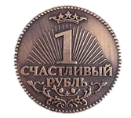
Что нашла Муха –
Цокотуха на поле ?
денежку
семечку

Slide 3
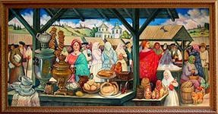
Куда ходила Муха
за покупками ?
в магазин
на базар

Slide 4
Что купила Муха
на базаре ?
самовар
кофеварку

Slide 5
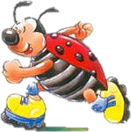
Кого Муха – Цокотуха
пригласила в гости?
птиц
насекомых

Slide 6
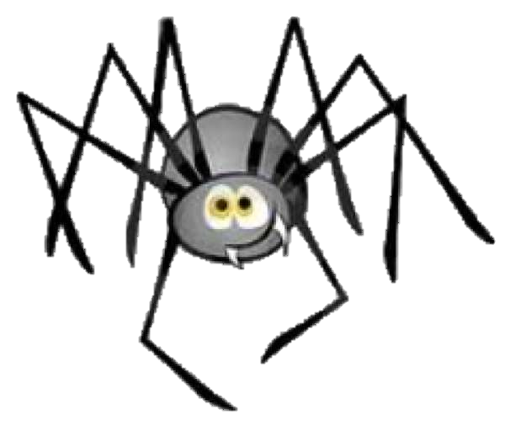
Кто хотел погубить Муху – Цокотуху ?
паук
кузнечик

Slide 7
Кто спас
Муху – Цокотуху ?
воробей
комар

Slide 8
Попробуй ещё раз!

Slide 9
Молодцы !!!

